Slide 1
Bazele Tehnologiei Informaţiei Curs 1
Facultatea de Cibernetică, Statistică şi Informatică Economică (CSIE) – ASE Bucureşti
Prof. dr. Răzvan ZOTA
zota@ase.ro
http://zota.ase.ro/bti

Slide 2
Conţinut curs
1. Introducere. Scurt istoric al calculatoarelor. Arhitectura de bază a unui PC. 2. Elemente de teoria transmisiei informaţiei 3. Bazele numerice ale calculatoarelor 4. Bazele logice ale calculatoarelor 5. Microprocesorul (+ ASM la seminar) 6. Memoria şi magistralele de sistem 7. Dispozitive periferice 8. Dispozitive de stocare a informaţiei 9. Reţele de calculatoare – noţiuni introductive

Slide 3
Bibliografie
1. Bazele Tehnologiei Informaţiei, Floarea Năstase, Răzvan Zota, Ed. ASE, 2014. 2. Bazele Tehnologiei Informaţiei, Floarea Năstase, Răzvan Zota, Ed. InfoMega, 2007. 3. Elemente de arhitectură a sistemelor de calcul şi operare, Răzvan Zota, Ed. ASE, 2004.

Slide 4
Conţinut seminar
Seminarii 1-7. Aplicaţii la: - Teoria transmisiei informaţiei - Bazele numerice ale calculatoarelor - Bazele logice ale calculatoarelor Seminar 8 : Test Seminarii 9-13 : Intel ASM (Assembler) Seminar 14 : Prezentare proiect

Slide 5
Cerințe
Pentru a putea participa la examenul final trebuie îndeplinite simultan următoarele două condiții:
Minim 70% prezență la curs și seminar
Prezență obligatorie la test și la prezentarea proiectului de la seminar

Slide 6
Modalitate de notare
Nota de la examenul final se va compune din:
70% din punctaj - la examenul scris din sesiune
30% din punctaj - la seminar (15% la test și 15% la prezentarea proiectului)

Slide 7
Scurt istoric al calculatoarelor Abacul: Primul “Computer Automat”
În forma cunoscută astăzi, apare (documentat) pentru prima oară în jurul anului 1200 în China (suan-pan) din necesitatea de a automatiza procesul de numărare

Slide 8
Pionieri - Blaise Pascal (1623-1662)
Matematician francez care a inventat prima maşină de calcul operaţională
“Arithmetic Machine” – introdusă în 1642
Adunare şi scădere
Scăderea se făcea folosindu-se tehnici complementare (similare cu cele utilizate în computerele moderne)
Înmulţirea şi împărţirea erau implementate prin serii de adunări sau scăderi

Slide 9
Pionieri - Charles Babbage (1791-1871)
Matematician britanic care a inventat primul dispozitiv ce poate fi considerat un computer în sensul modern al cuvântului
Erau calculate tabele de funcţii logaritmice şi trigonometrice de către oameni ce se numeau “computers”
“Difference Engine” (1822) – construită parţial
“Analytical Engine” (1830)
“Difference Engine” a fost construită ulterior conform desenelor originale de către o echipă la Muzeul Ştiinţei din Londra.
4000 componente
Cântărea 3 tone, aprox. 3 metri lăţime, 2 ½ lungime
Echipamentul a efectuat prima secvenţă de calcule la începutul anilor 1990 obţinându-se rezultate cu o precizie de 31 de cifre zecimale

Slide 10
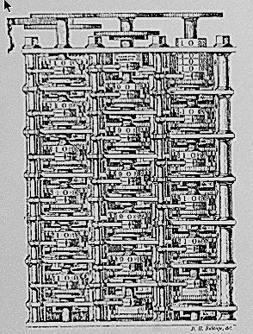
“Difference Engine”

Slide 11
Claude Shannon
În jurul anului 1850 matematicianul englez George Boole a inventat Algebra booleană (Algebra Boole)
Algebra Boole a rămas relativ necunoscută şi neutilizată până în anul 1938
Teza de masterat a lui C. Shannon din 1938 a demonstrat cum conceptele lui Boole “TRUE” şi “FALSE” pot fi utilizate pentru a reprezenta funcţionalitatea comutatoarelor din circuitele electronice

Slide 12
Howard Aiken şi calculatorul IBM Harvard Mark I
Harvard Mark 1 (IBM Automatic Controlled Calculator) a fost construit între anii 1939 şi 1944
Era format din mai multe calculatoare ce lucrau asupra unor părţi ale aceleiaşi probleme sub supravegherea unei singure unităţi de control
Construit din comutatoare, relee şi alte dispozitive mecanice
Conţinea 750.000 de componente şi avea 16 m lungime, 2 ½ înălţime şi cântărea 5 tone
Numerele erau de 23 de cifre
O înmulţire dintre două numere dura 4 secunde
O împărţire dura 10 secunde

Slide 13
William Mauchly, J. Presper Eckert - ENIAC - Electronic Numerical Integrator And Computer
Construit la Universitatea din Pennsylvania (1943-1946)
3 metri înălţime, 30 mp spaţiu, 30 tone
18.000 tuburi cu vacuum
150 kW putere (suficient pentru a ilumina un mic oraş)
Problema cheie cu acest tip de calculator era fiabilitatea
aprox. 50 tuburi erau înlocuite în fiecare zi
1943 - Eckert şi Mauchly au iniţiat conceptul de creare a unui program stocat în calculator pentru care era folosită o memorie internă utilizată pentru a stoca atât instrucţiuni cât şi date

Slide 14
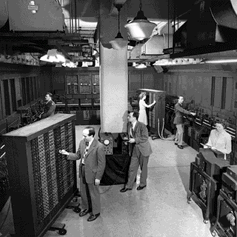
ENIAC - 1946

Slide 15
Generaţiile următoare
EDVAC - Electronic Discrete Variable Automatic Computer
4000 tuburi
EDSAC - Electronic Delay Storage Automatic Calculator (1949)
3000 tuburi
UNIVAC I - Universal Automatic Computer (1951)
Primul computer comercial
ILLIAC I (1949)
Construit la Universitatea Illinois, primul computer deţinut de o instituţie academică

Slide 16
John Von Neumann
Matematicianul Von Neumann a lucrat drept consultant pentru proiectele ENIAC şi EDVAC
Prima versiune a unui raport despre EDVAC – 1945 conţinea elementele de bază ale unui program stocat în computer
O memorie ce conţinea atât date cât şi instrucţiuni
O unitate de calcul ce putea efectua atât calcule aritmetice cât şi logice asupra datelor
O unitate de control ce putea interpreta o instrucţiune luată din memorie şi selecta direcţii diferite de acţiune pe baza rezultatelor operaţiilor anterioare

Slide 17
Primul tranzistor
Bell Laboratories a început cercetarea în domeniul semiconductorilor în 1945
William Shockley, Walter Brattain şi John Bardeen au creat primul tranzistor pe 23 decembrie 1947
Au luat o pauză pentru sărbatorile de Crăciun înainte de a publica evenimentul; de aceea cărţile de referinţă indică faptul că primul tranzistor a fost creat în 1948

Slide 18
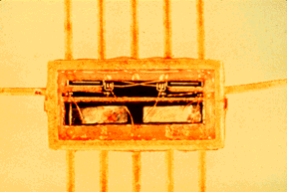
Primul circuit integrat
Jack Kilby (Texas Instruments) în 1958 a reuşit să combine mai multe componente pe o singură bucată de semiconductor
În 1961 Fairchild şi Texas Instruments au realizat primele circuite integrate comerciale ce conţineau funcţii logice de bază
2 porţi logice (4 tranzistori bipolari şi 4 rezistoare)
În 1970 Fairchild introducea pentru prima oară memoria de 256 biţi static RAM

Slide 19
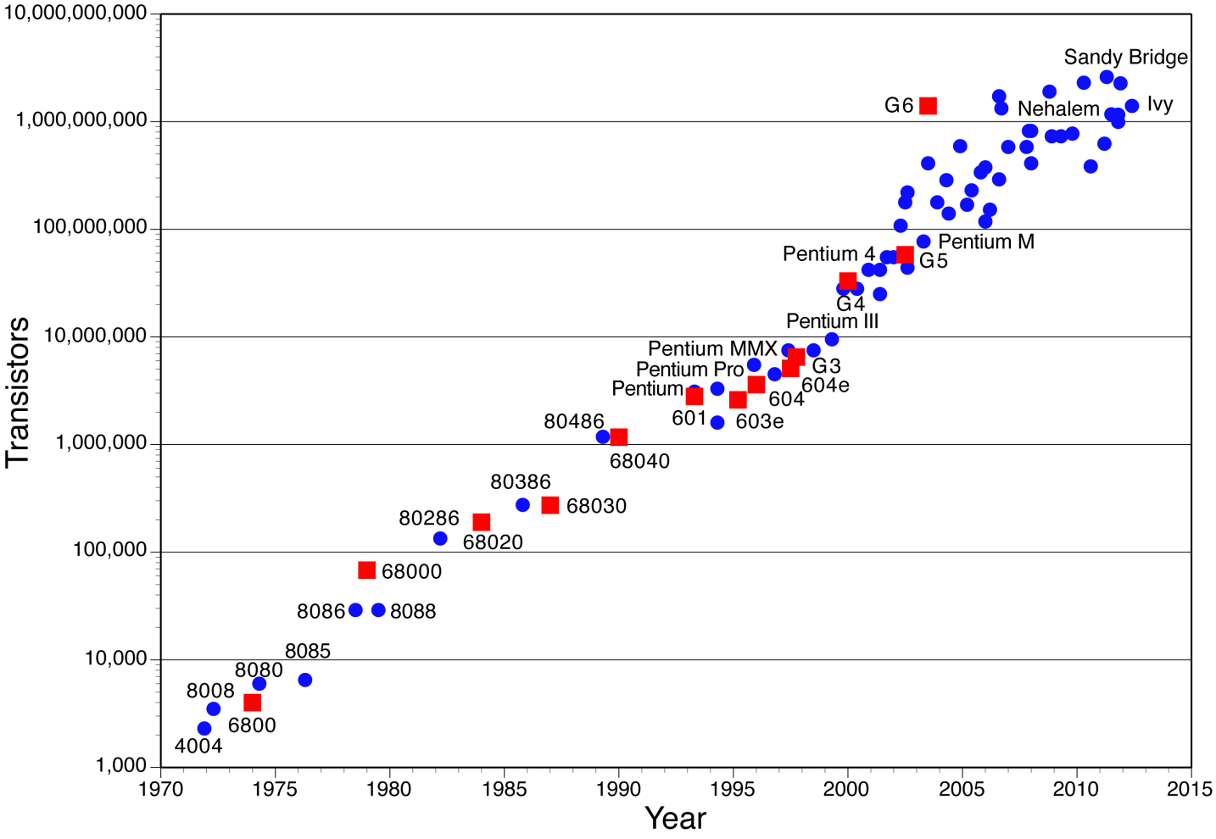
Legea lui Moore
În 1965 Gordon Moore a prevăzut că numărul de tranzistori de pe un microprocesor se va dubla într-un interval de aprox. 18 luni
Notes:
http://www.intel.com/content/www/us/en/silicon-innovations/moores-law-technology.html

Slide 20
Drumul către primul calculator personal (PC)
Computerele încep să utilizeze tranzistoare (anii 1960)
Anii “big iron”: mainframe-uri IBM
În 1970 compania japoneză Busicom de calculatoare a cerut lui Intel un set de 12 CI pentru a le utiliza într-un nou calculator
T. Hoff, proiectant la Intel, inspirat de cerea făcută anterior a creat primul microprocesor, denumit 4004
2300 de tranzistoare; 60.000 operaţii pe secundă
Primul microprocesor de uz general - 8080, a fost introdus de Intel în 1974
8-biţi, 4500 tranzistori, 200.000 operaţii pe secundă
Alte procesoare: Motorola 6800, MOS Technology 6502, Zilog Z80

Slide 21
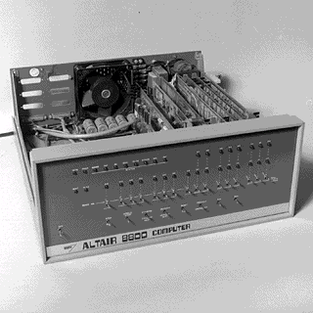
Calculatoare personale
Ed Roberts concepe Altair 8800 (1974)
bazat pe 8080
preţ 375$
Fără tastatură, ecran, capacitate de stocare
4k memorie, programabil prin intermediul unui panou frontal cu comutatoare
Bill Gates şi Paul Allen fondează Microsoft (1975)
BASIC 2.0 pe Altair 8800
Primul limbaj de nivel înalt disponibil pe un calculator personal

Slide 22
Calculatoare personale (cont.)
S. Wozniak şi S. Jobs:
Apple 1 - 1976
Apple II - 1977
16k ROM, 4k de RAM, tastatură şi display color
preţ 1300$, în 1977 afacere de 700.000 $ iar în 1978 de 7 mil.
TRS-80 (bazat pe Z80) de la Radio Shack - 1977
4k ROM, 4k RAM, tastatură şi drive de tip casetă
preţ 600$
Primul PC (Personal Computer) de la IBM - 1981
Microprocesor pe 16-biţi 8088, ROM BASIC, floppy-disc 360K, DOS 1.0
preţ 1365 $

Slide 23
Calculatoare personale (cont.)
1983 IBM XT are hard-disc (10Mb costa 3000$)
1985 Intel introduce 80386
Primul membru pe 32-biţi din familia 80x86
1986 Compaq introduce primul sistem bazat pe 80386
1989 Intel introduce 80486, ce includea coprocesor matematic
1992 Intel Pentium (64-biţi) magistrala de memorie
AMD, Cyrix 486 procesoare compatibile (clonă)
1996 Intel Pentium Pro
1998 Intel Pentium II
2000 Intel Pentium IV la 1.5 GHz

Slide 24
Calculatoare personale (cont.)
Pentium M, Celeron M – 2003
Intel Core (65nm) Duo/Solo – Ian 2006
Dual Core Xeon – 2006
Intel Core 2 (65nm) Duo – Iulie 2006
Intel Core i3, i5, i7 (45nm) – 2009 (Arhitectura Nehalem) cu variante de 2,4,6,8,10,12 core (731 milioane de tranzistori pentru varianta quad-core)
2016 – Intel Core i3, i5, i5, 7th generation (tehnologie de 14 nm)

Slide 25
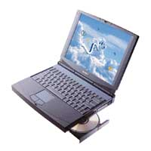
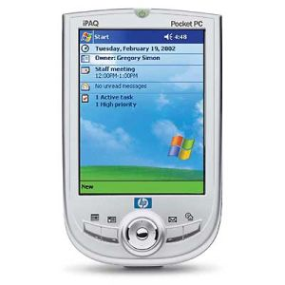
Calculatoare portabile (laptop, PDA, ultrabook, etc.)

Slide 26
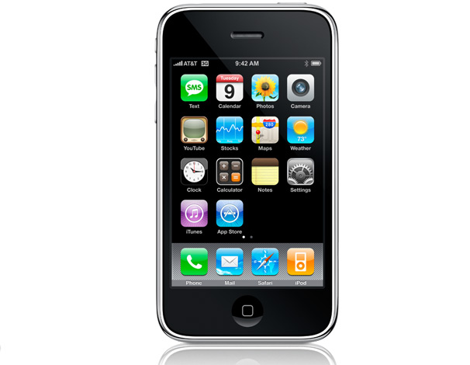
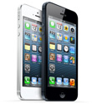
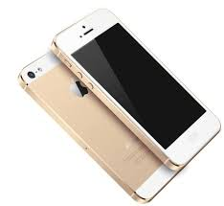
iPhone!

Slide 27
Moştenirea lui John von Neumann
Hardware
Software
Sisteme de operare (oferă mediul de operare pentru aplicaţii – utilizat de către acestea pentru a accesa resursele calculatorului)
Sunt specifice platformei pentru care sunt proiectate
Aplicaţii (procesoare de text, programe pentru baze de date, navigatoare web, etc.)

Slide 28
I/E, procesare, stocare
Intrare (input)
Procesare
Ieşire (output)
Stocarea informaţiilor
Input
Procesare
Output
Memorie

Slide 29
Taxonomia lui Flynn – calcul paralel
SISD -Single Instruction (Stream), Single Data (Stream)
Toate computerele von Neumann.
Ex. IBM 370, DEC VAX, SUN, IBM PC, MacIntosh.
SIMD - Single Instruction (Stream), Multiple Data (Stream)
Un singur flux de instrucţiuni se aplică pe mai multe seturi de date în paralel.
Ex. CRAY-1, DAP CM-1, WARP, CM-2, ILLIAC IV.
MISD - Multiple Instruction (Stream), Single Data (Stream)
Mai multe instrucţiuni operează asupra aceluiaşi set de date
MIMD - Multiple Instruction (Stream), Multiple Data (Stream)
Mai multe UCP independente ce operează ca părţi ale unui sistem mai mare. Majoritatea procesoarelor paralele aparţin acestei categorii.
Ex. Transputere, Supernode, DADO, N-cube, Ultracomputer, Butterfly, Alliant, Sequent Balance, CRAY X-MP.

Slide 30
SISD (Single Instruction, Single Data)
Input/Output
UC
I
UP
D
Memorie

Slide 31
SIMD (Single Instruction, Multiple Data)
D₁
UP₁
M₁
MP
UC
I
D₂
UP₂
M₂
Obs. Asemănător: SPMD

Slide 32
MISD (Multiple Instruction, Single Data)
UC
UC
UC
I
I
I
MP
UP
UP
UP
D
D
D
D

Slide 33
MIMD (Multiple Instruction, Multiple Data)
MP
UC₁
I₁
UP₁
I
UC₂
I₂
UP₂
UC_{n}
I_{n}
UP_{n}

